Slide 1
C1 A 小水獭和主定理
对于每组数据，输出一行：
若 log_{b}{a} > k，输出 n^{\log_ba}。
若 log_{b}{a} = k，输出 n^k\log n。
若 log_{b}{a} < k，输出 n^k。
21371193 张文津

Slide 2
C1 A 小水獭和主定理
大体思路：三个if
比较
使用换底公式调用log()，或者使用pow()都会变成double类型，精度难以保证
我们变形为 a > b^{k} 的形式
在计算 b^{k} 时，我们手动计算，由于b>1在计算幂时单调且增长很快，一旦 b^{i} > a 就可以停止计算，直接输出 log_{b}{a} < k 的形式
输出
记得用printf输出 \ 要写作 \\
（开个long long没有坏处）

Slide 3
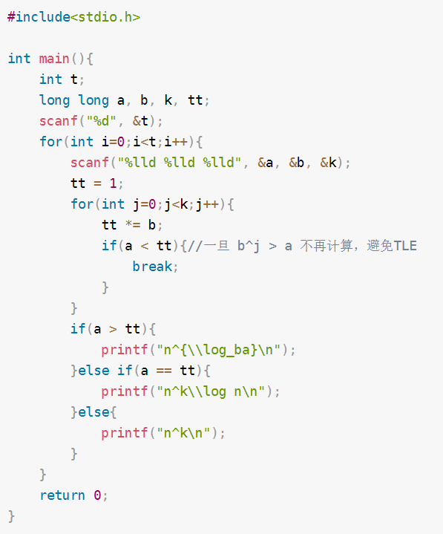
C1 A 小水獭和主定理
代码

